Slide 1
微服務架構與實戰 #3
Andrew wu
2017/01/12

Slide 2
AGENDA (ALL)
12/15: 微服務架構 概觀、相關技術
12/29: 微服務 架構設計與實作
01/12: 微服務 架構設計與實作 (續)
01/12: 如何佈署微服務架構的系統?
01/19: 微服務案例實作 (POC, 開發流程)
Notes:
Objective:
- Global view of Microservices, Why & How (concept)

Slide 3
AGENDA (01/12)
微服務架構 Overview (續) + 12/15 Q&A
(微)服務的佈署 – Docker Compose
(微)服務之間的安全機制 - Token
小結
Notes:
微服務定義: 自主性 – 是指所有方面都能獨立自主，包含開發到部屬整個流程。理論上每個服務都應該讓負責的團隊決定所有事情，透過 API 與 CI / CD 等流程，確保能跟其他服務順利整合。

Slide 4

RECAP
Monolithic application approach
Microservices application approach
A monolithic application has most of its functionality within a few processes that are componentized with libraries.
Scales by cloning the app on multiple servers/VMs/Containers
App 1
App 1
App 2
A microservice application separates functionality into separate smaller services.
Scales out by deploying each service independently creating instances of these services across servers/VMs/containers

Slide 5
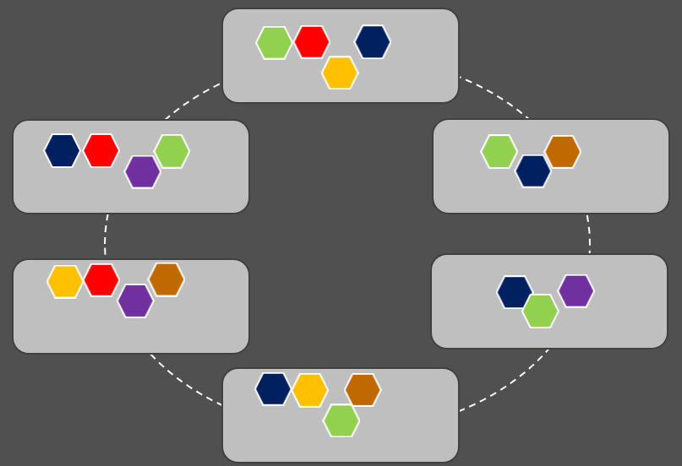
RECAP
3. API / SDK 設計與實作，API 相容機制與策略
1. 容器化佈署 (概念)
4. 容器化佈署 (定義服務之間的關係) - Docker Compose
5. Token: 服務之間的安全機制
2. 單一容器的管理 (Build / Ship / Run)
6. 容器化佈署 (叢集管理) - Docker Swarm
7. 配合微服務架構的 開發流程
SCRUM / DevOps / CI / CD …

Slide 6

Docker Compose

Slide 7
Docker Compose
RECAP
Win App
Win App
Win App
Docker Hub
(Registry)
Docker Pull
Win Bins / Lib
Win Bins / Lib
……
Win Bins / Lib
Docker
API
Docker-Compose CLI
Docker CLI
Windows Container Engine
OS: Windows 10 Pro / 2016 (with Hyper-V)
https://github.com/docker/compose/releases, 下載後解壓縮，放到 c:\program files\docker\docker-compose.exe 即可。

Slide 8
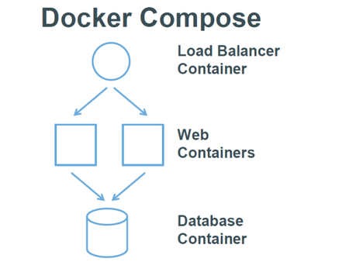
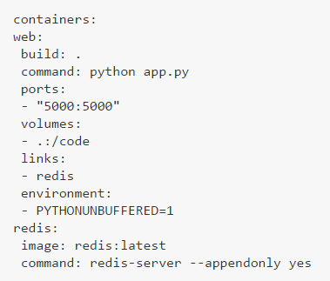
Defining and running "applications".
應用系統架構圖 定義檔 (docker-compose.yml)
Notes:
Container Link v.s. Service Link:
Container Link (docker run –link .. ): 產生 hosts 對應的紀錄
Service Link (docker-compose.yml): DNS 查詢, round robin
https://docs.docker.com/engine/userguide/networking/

Slide 9
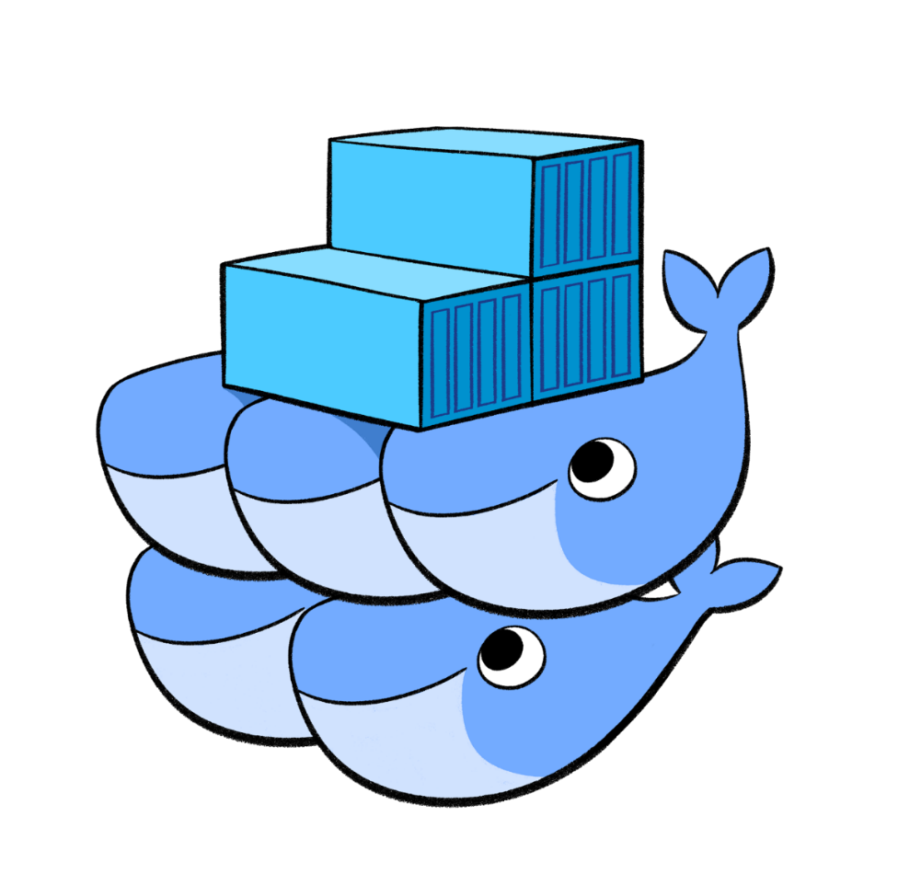
Docker Swarm

Slide 10
Docker Swarm
Docker Swarm Cluster
Docker Hub
(Registry)
Agent
Node
Agent
Node
Agent
Node
Docker Pull
Master
Node
Docker
API
Docker-Compose CLI
Docker API
Docker CLI
Agent
Node
Agent
Node
Agent
Node

Slide 11
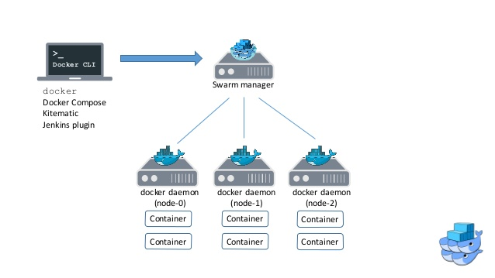

Slide 12
RECAP
Monolithic application approach
Microservices application approach
A monolithic application has most of its functionality within a few processes that are componentized with libraries.
Scales by cloning the app on multiple servers/VMs/Containers
App 1
App 1
App 2
A microservice application separates functionality into separate smaller services.
Scales out by deploying each service independently creating instances of these services across servers/VMs/containers
Docker Compose
+
Docker Swarm

Slide 13
微服務架構-基礎建設
RECAP
實作的挑戰: 需要準備那些基礎建設?

Slide 14
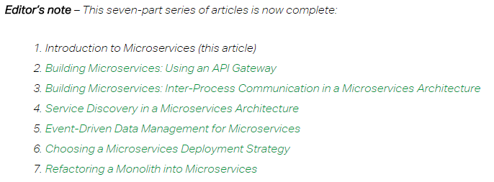
導讀: Introduction to Microservices
RECAP
Q: 微服務的基礎設施，是否也要用微服務的方式來架設?
https://www.nginx.com/blog/introduction-to-microservices/?utm_source=service-discovery-in-a-microservices-architecture&utm_medium=blog&utm_campaign=Microservices
Notes:
A: 取決於你的基礎建設，是否需要微服務帶來的好處?
Ex: easy scale out, fault isolation, easy re-deploy to other environment …

Slide 15
DEMO App
[ PROXY ]
NGINX
(Local Build)
[ WEBAPP x N ]
ASP.NET MVC
(Pull Image)
[ WEBAPP-TEST x N ]
ASP.NET MVC
(Pull Image)
tcp: 80 (webapp)
tcp: 81 (webapp-test)
[ CONSOLE ]
…
[DATA]
.\data
network: win-nat

Slide 16
微服務容器 - 佈署的挑戰
Reverse Proxy – (也許) 需要高度客製化，非 DEV 團隊預先準備好的 image, 需要 IT 團隊就地 build image
Service Discovery，需要動態的找到不固定個數的 WEBAPP instances
必須顧及 services 之間的連結，以及相依關係。網路架構必須符合安全需求。
必須自動化進行佈署程序，降低人為操作介入

Slide 17
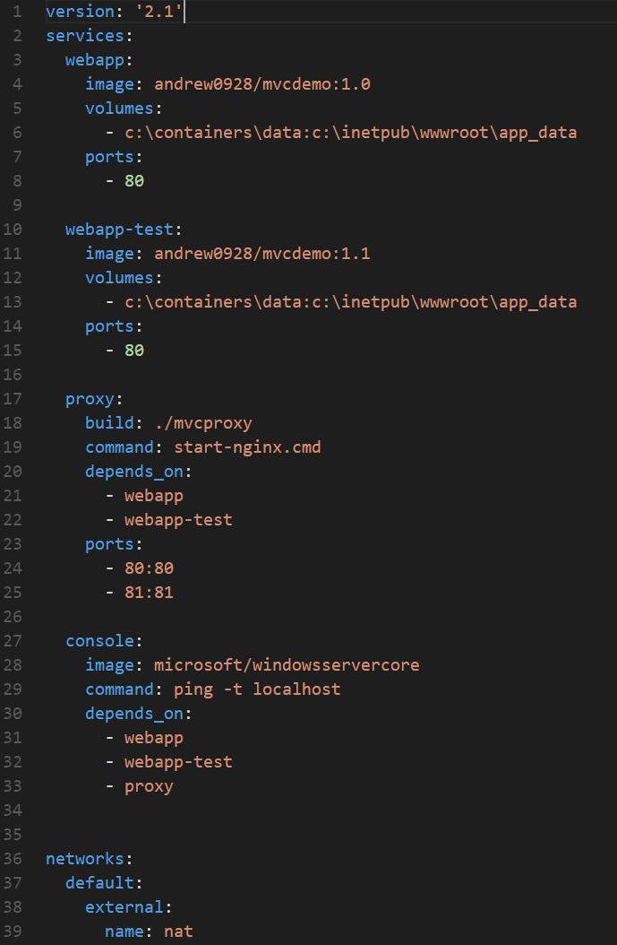
docker-compose.yml
定義整套 application 所需要的所有 containers 與相依的關係。
定義容器: 如何啟動 (run)，如何建置 (build)，以及儲存庫的管理 (push / pull)。
定義基礎建設: network, volumes…

Slide 18
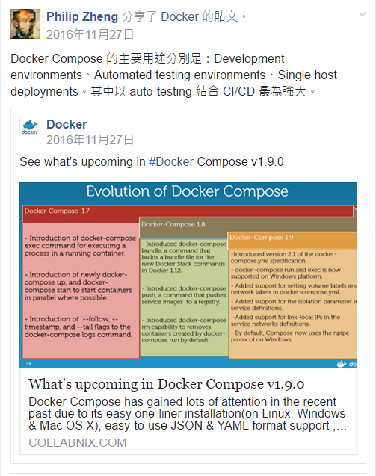
https://www.facebook.com/docker.run/posts/1868607850040006

Slide 19
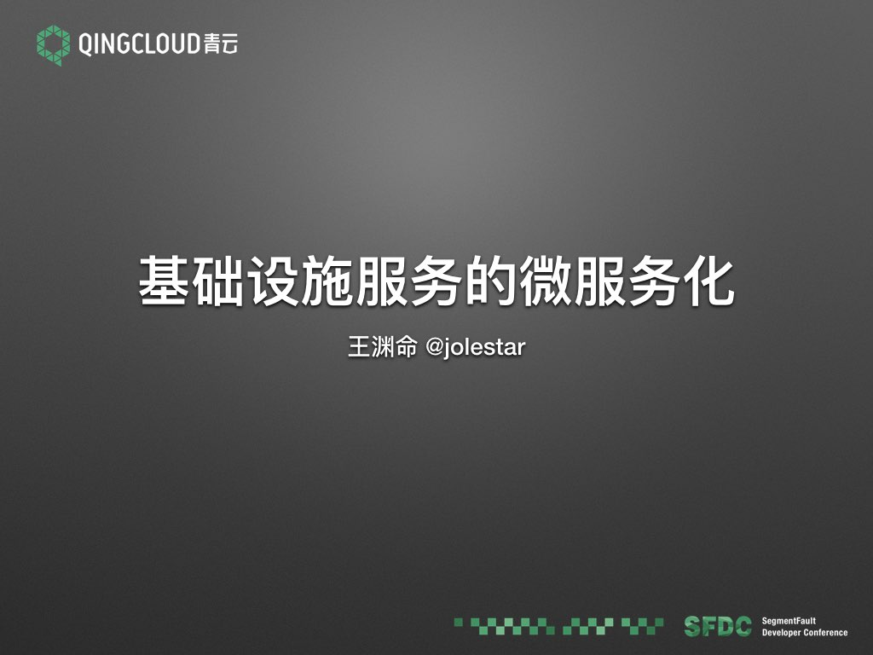
http://jolestar.com/infrastructure-service-as-microservice/

Slide 20
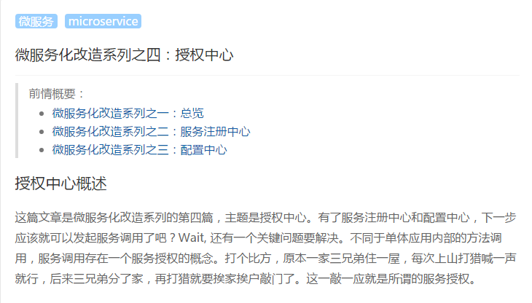
http://dockone.io/article/1874

Slide 21
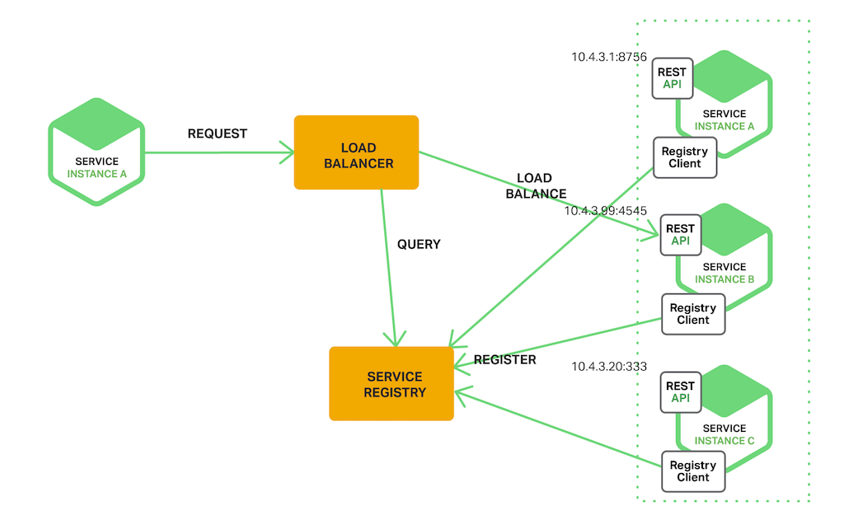
Docker Compose 提供的服務探索機制
RECAP
NGINX
DNS

Slide 22
DEMO
Application: BUILD, run, and Service discovery

Slide 23
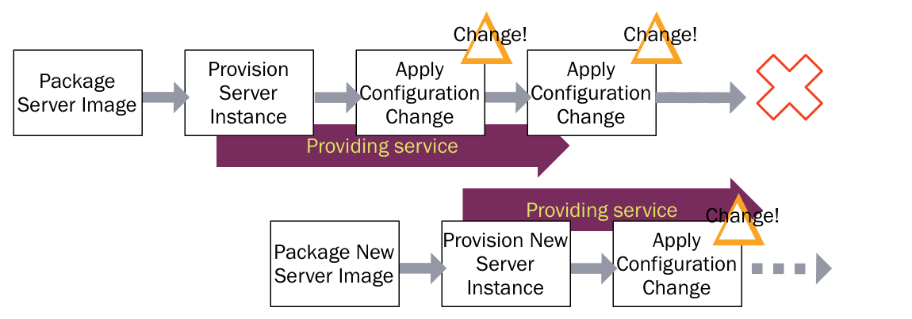
Immutable Server (Before)
RECAP
http://martinfowler.com/bliki/ImmutableServer.html

Slide 24
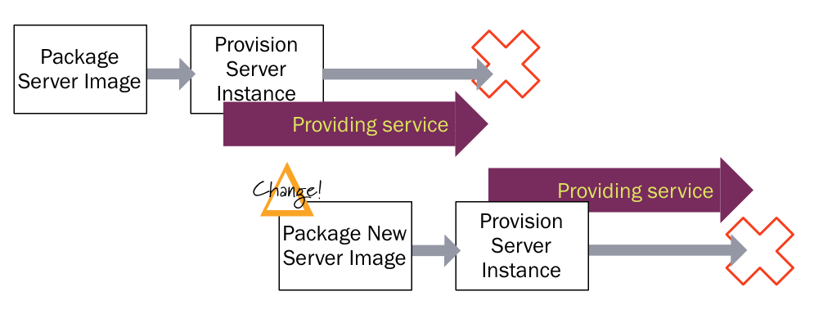
Immutable Server (After)
RECAP

Slide 25
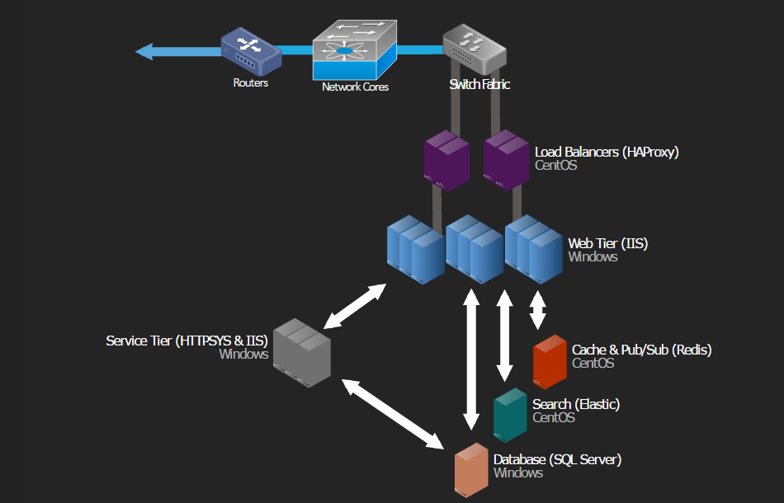
RECAP
Q: 這樣的 DEV / QA 環境，如何快速且自動化建立?
A: 只要應用程式都能容器化 (containerized) 即可!
Notes:
NOT pure mciroservices
-> “Microservices Ready” architecture
硬體資源使用率還可以加強
看不出來部屬是否夠容易 (沒有看到佈署管理)

Slide 26
Question?

Slide 27
API, API, API
RECAP

Slide 28
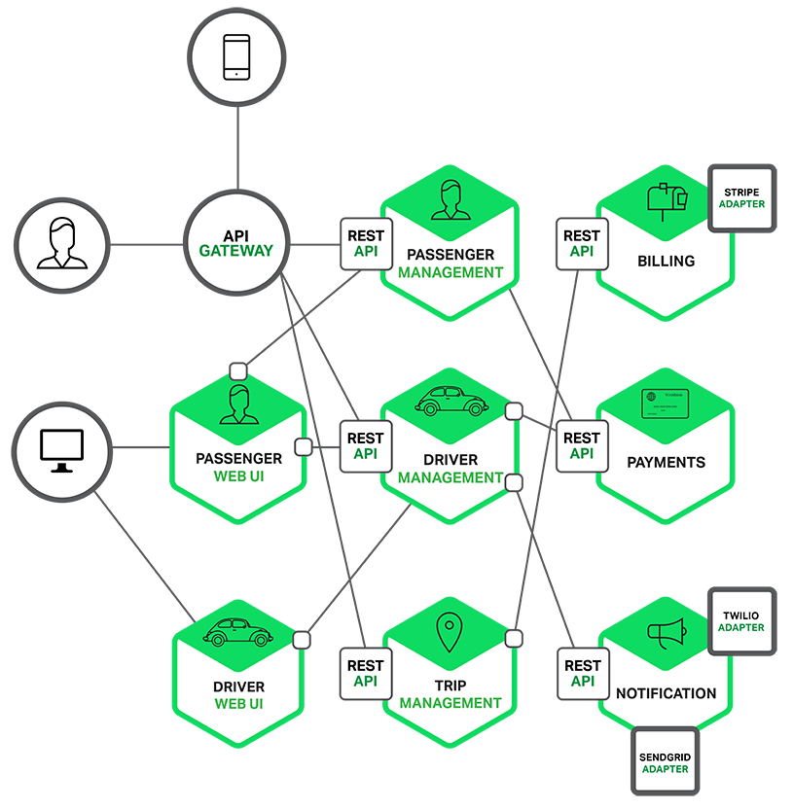
微服務實作的挑戰
RECAP
訂定可靠穩固的 API
API 是否支援舊版的客戶端?
是否具備版本相容策略?
開發流程能否支援多版本的更新、測試?
佈署流程是否支援 API 的版本異動與升級?
訂定安全的跨服務授權機制
授權能否防範偽造?
授權能否防止複製?
能否防範 Reply Attack?
是否具備擴充性?
https://www.nginx.com/blog/introduction-to-microservices/

Slide 29
服務之間的安全機制

Slide 30
AGENDA
原理說明 ( API KEY / SESSION KEY )
土砲 API TOKEN
DEMO
應用

Slide 31
API TOKEN 的難題
SERVER
USER
API KEY
資訊
在不安全的通訊環境，必須安全的傳遞資訊
SERVER
資訊
灰色地帶都是不安全的….

Slide 32
密碼學 - RSA 的基本概念
只要記得三件事情就好:
RSA 的 KEY 有一對，PRIVATE KEY / PUBLIC KEY。
用 PRIVATE KEY 加密的資料，只有對應的 PUBLIC KEY 能解開 (反之亦然)。
PRIVATE KEY 自己保管好，PUBLIC KEY 可以公開。

Slide 33
產生數位簽章
原廠的私鑰
(private key)
(產生簽章)
授權的設定
(object)
(序列化)
Binary Data
Hash
加密
(合併明文 + 加密過的 HASH)
Signature
Signed Binary Data

Slide 34
驗證數位簽章
Signed Binary Data
原廠的公鑰
(public key)
Binary Data
Signature
解密
Hash #2
Hash #1
比對

Slide 35
跨網站的認證傳遞
OAUTH 就是類似的作法… 不過我用簡化的 POC 來說明該怎麼做

Slide 36
跨服務的認證機制
AUTH
SERVER
USER
API KEY
API KEY
Session Token
在不安全的通訊環境，必須安全的傳遞資訊
Session
Token
Session Token
API
SERVER
Session Token
Result
灰色地帶都是不安全的….

Slide 37
AUTH網站發授權，才能用API的服務
事前準備:
跟原廠申請 API KEY (長期使用，例如 1 年)
每次要使用 API 服務時，就拿 API KEY 去換入場券 (SESSION TOKEN)
SESSION 限短期使用，如 1 天，限某 USER，限某來源 IP …
使用 API 服務:
拿 SESSION TOKEN 去使用 API 服務
API 端只看這張入場券 (SESSION TOKEN)，就要決定讓不讓他使用服務

Slide 38
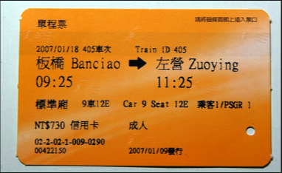
票上面至少要有這幾個功能:
防偽機制
追蹤機制
授權資訊

Slide 39
API KEY
(認證) 由開發者或是使用者，事先跟服務端申請，供將來程式呼叫 API 時可以使用的依據。
可以把他想像成 “替程式申請的帳號密碼”，有帳號密碼之後你的程式就可以使用服務端提供的 API。
挑戰: 避免偽造。只有服務端(原廠)發的 API KEY 才能使用。

Slide 40
SESSION KEY
(授權) 程式要開始使用服務時，先跟服務端連線，確認授權無誤之後，取得 SESSION KEY 做為這次使用的依據。
可以把他想像成: 程式要先 “登入” 服務端之後才能使用。登入時檢查過權限後就能取得 SESSION KEY，之後到登出前，或是登入期限過期之前，憑 SESSION KEY 都能任意使用服務，不用再驗證。
挑戰: 避免被濫用，或是 REPLY ATTACK

Slide 41
SESSION KEY

Slide 42
SESSION KEY 運作的方式
程式端拿 API KEY 給服務端，通過服務端檢驗後，可以取得 SESSION KEY。
程式端拿 SESSION KEY，再次到服務端呼叫 API。
服務端檢驗 SESSION KEY，[ 驗證 ] 無誤之後就正式接受 API 呼叫。
… (REPEAT) …
程式端主動告知服務端，不再使用服務 (登出)。
程式端沒有告知 (登出)，服務端經過指定時間之後作廢該 SESSION KEY。

Slide 43
挑戰
該驗證什麼? (每次都驗證好麻煩)
若只看 SESSION KEY (不考慮查詢 DB) 如何確認 KEY 是我發出去的?
如何確認 SESSION KEY 是不是過期了?
如何確認 SESSION KEY 沒有被竄改?
如何應付 “第三者” 的 REPLY ATTACK ?
EXPIRED
IP
其他任何你能識別來源的資訊

Slide 44
DEMO

Slide 45
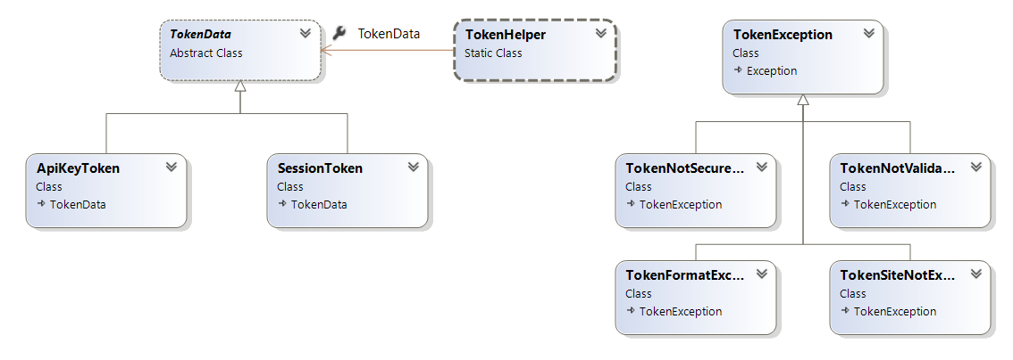

Slide 46
JWT (Json Web Token)
正式要使用時，請選擇成熟可靠的套件…

Slide 47
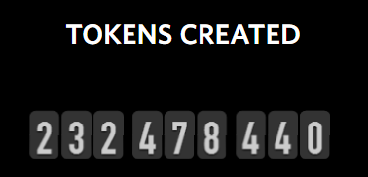
JWT 能做什麼?
跟前面一樣的事情，但是比你自己土砲強的地方在於:
用的人多!! (已經產生兩億筆資料)
支援的平台多!! (https://jwt.io/)
支援的演算法多
有公信力 (人家相信他不相信你)
工具支援完整 (debugger, browser plugins …)

Slide 48
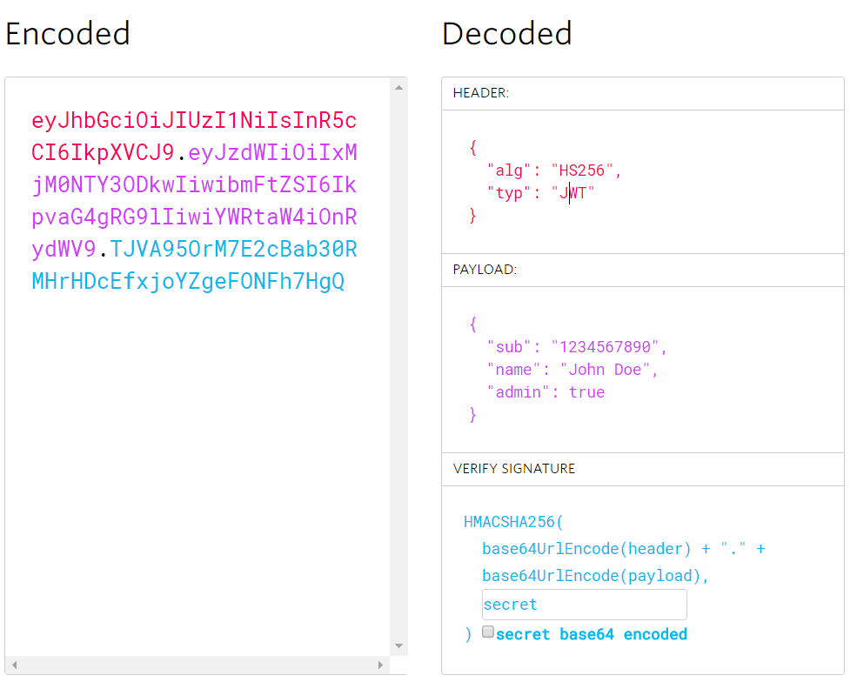
重點在你如何運用他?
把你想要藉著 TOKEN 傳遞跟驗證的資訊，放在 PAYLOAD 裡面就行了。
當你不確定你接到的 TOKEN 是不是夠可靠?
用 JWT 解碼 + 驗證就好了。
JWT 怎麼用? https://jwt.io/introduction/
Notes:
https://jwt.io/introduction/

Slide 49
其他應用
TOKEN 還能用在哪裡?

Slide 50

如果你靠寫套裝程式賣錢 (授權)…
簽約 / 付款
Service @ Cloud
當作授權序號
驗證過是原廠給的再啟用系統
產生授權碼

Slide 51
如果你靠線上服務賺錢 (B2B)…
我想委託通路商 / 代理商代管及架設服務
我想委託通路商 / 代理商替我服務客戶 (包含安裝系統)
我擔心服務商 / 代理商背地服務了100個客戶，可是只給我10套授權費…
我擔心服務商 / 代理商只給我第一年的授權費，但是私下服務了客戶 5 年還在繼續用…

Slide 52

Site Token
--------------------------------
Site ID: SERVER1
Site URL: http://server1
原廠
(只負責產生 Token)
Service #A @ Cloud
Partner Services (負責安裝與維護)
Service Token
---------------------------------------------------------
允許 SERVER 2 使用 SERVER 1 的服務
啟用功能 A、B
合約期限 ~ 2018/12/31
Service Token
---------------------------------------------------------
允許 SERVER 3 使用 SERVER 1 的服務
啟用功能 B、C
合約期限 ~ 2020/12/31
Site Token
--------------------------------
Site ID: SERVER2
Site URL: http://server2
Site Token
--------------------------------
Site ID: SERVER3
Site URL: http://server3
Service #B @ Intranet
Service #C @ Intranet

Slide 53
Question?

Slide 54
Next (01/19)
POC (配合微服務架構的開發流程)
Q & A (可以先透過 GitHub Issues 提問)

Slide 55
補充資料

Slide 56
API 的向前相容機制
Notes:
https://www.nginx.com/blog/introduction-to-microservices/?utm_source=service-discovery-in-a-microservices-architecture&utm_medium=blog&utm_campaign=Microservices
Editor’s note – This seven-part series of articles is now complete:
Introduction to Microservices (this article)
Building Microservices: Using an API Gateway
Building Microservices: Inter-Process Communication in a Microservices Architecture
Service Discovery in a Microservices Architecture
Event-Driven Data Management for Microservices
Choosing a Microservices Deployment Strategy
Refactoring a Monolith into Microservices

Slide 57
Interface
Q: 為什麼 USB 埠的規格先被設計出來，卻可以搭配之後才出現的設備? (如 Mouse, 手機, 隨身碟…)
Q: 為什麼 USB 2.0 時代的隨身碟，插到 USB 3.0 也可以使用?
Q: 為什麼 WORD 1.0 無法開啟 WORD 2016 的檔案?

Slide 58
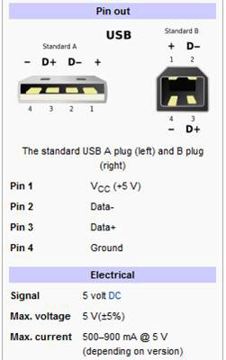
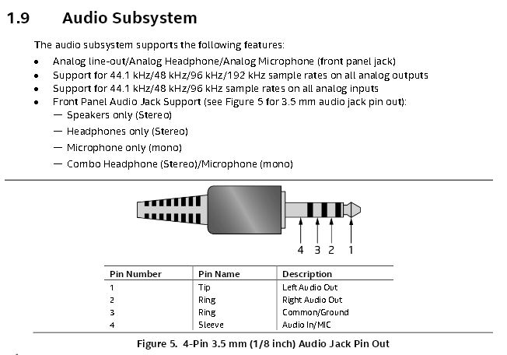

Slide 59
A: 因為硬體都有介面規範 (interface)
只要 Host / Device 都符合 Interface 設計規範，彼此就能搭配使用。
Interface 只要更改 (ex: USB v.s. USB TYPE-C), 設備就無法直接使用，需要透過轉接頭。
USB1.0 最早的規格在 1996 定案, 當時的設備到現在都還能使用。

Slide 60
服務的介面 (API) 如何像 USB 般長壽?

